Slide 1
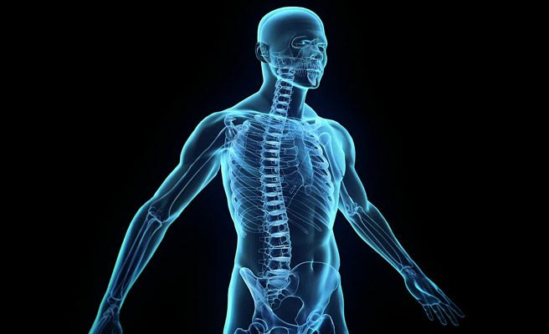
El cos humà:
Els aparells i els seus òrgans

Slide 2
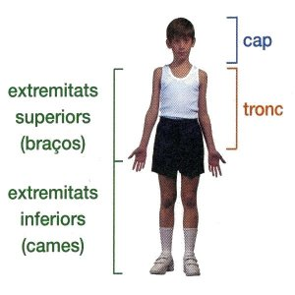
El cos humà consta de tres parts: el cap, el tronc i les extremitats.
El cap el formen el crani i la cara.
La part superior del tronc es diu tòrax i la part inferior abdomen.
Les extremitats són els braços i les cames.

Slide 3
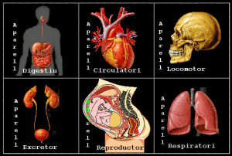
Els aparells de cos
Un aparell està format per un conjunt d'òrgans que fan una funció comuna.

Slide 4
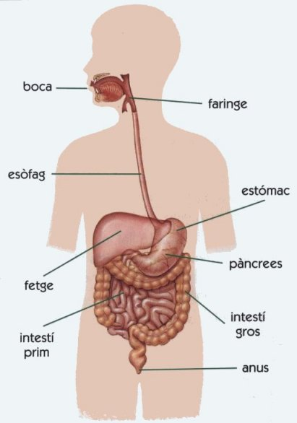
L’aparell digestiu
L’aparell digestiu serveix per transformar el menjar perquè serveixi d’aliment al cos.

Slide 5
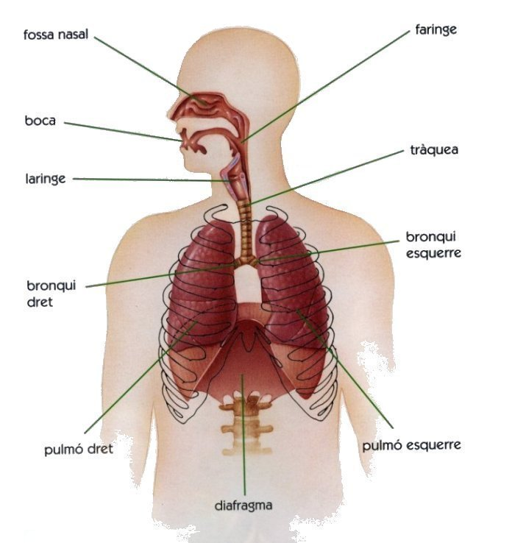
L’aparell respiratori
L’aparell respiratori serveix per captar l’oxigen (O2)de l’aire i eliminar el diòxid de carboni (CO2)

Slide 6
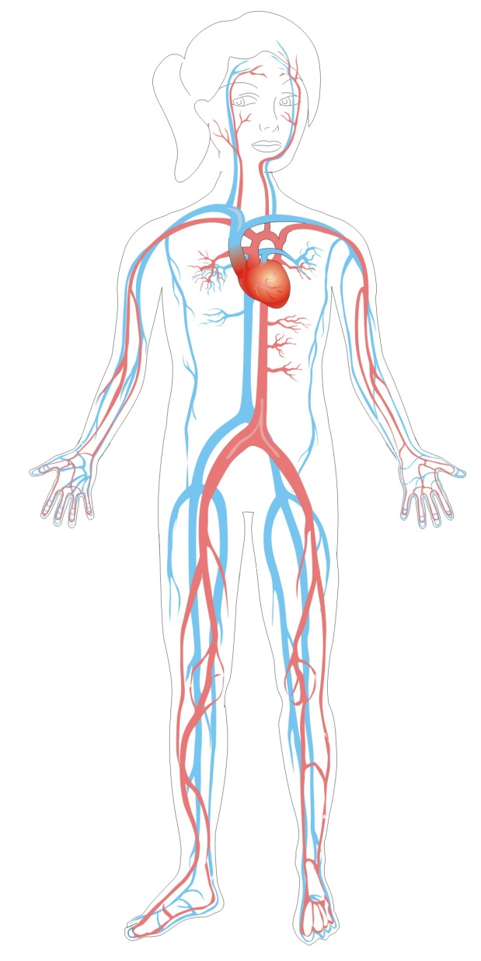
L’aparell circulatori
Està format per:
El cor
Les venes
Les artèries
La sang circula per l’aparell circulatori, que serveix per mantenir la temperatura corporal, per conduir l’aliment i l’oxigen, i que conté les defenses del cos.

Slide 7
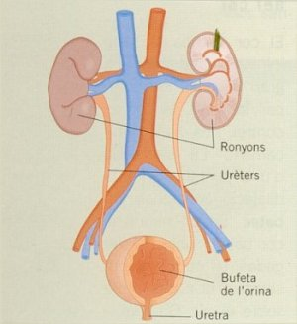
L’aparell excretor
L’aparell excretor serveix per eliminar del cos diverses substàncies tòxiques, i per regular la hidratació i la temperatura del cos.

Slide 8
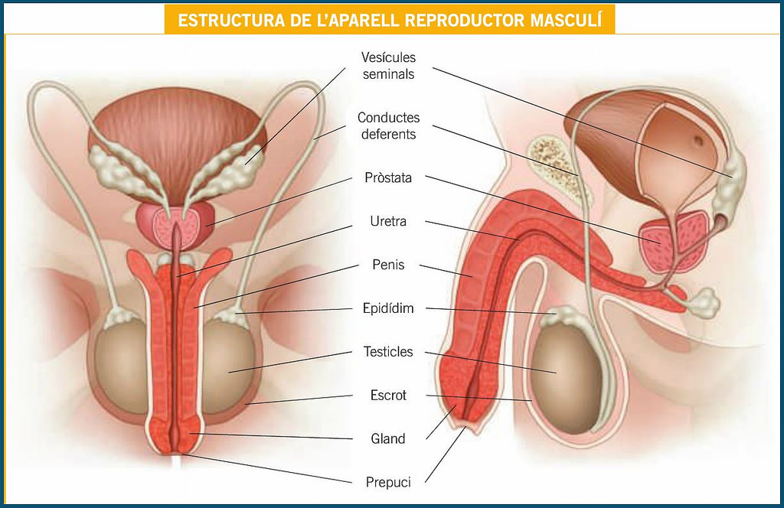
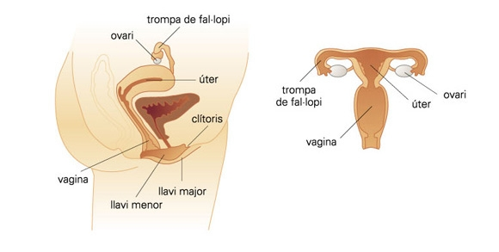
L’aparell reproductor
L’aparell reproductor serveix per relacionar-se sexualment i per formar nous éssers.

Slide 9
L’aparell locomotor
L'aparell locomotor és l'aparell encarregat del moviment del cos. Gràcies a l'aparell locomotor, podem moure el cos i desplaçar-nos.
Està format pels ossos i els músculs.

Slide 10
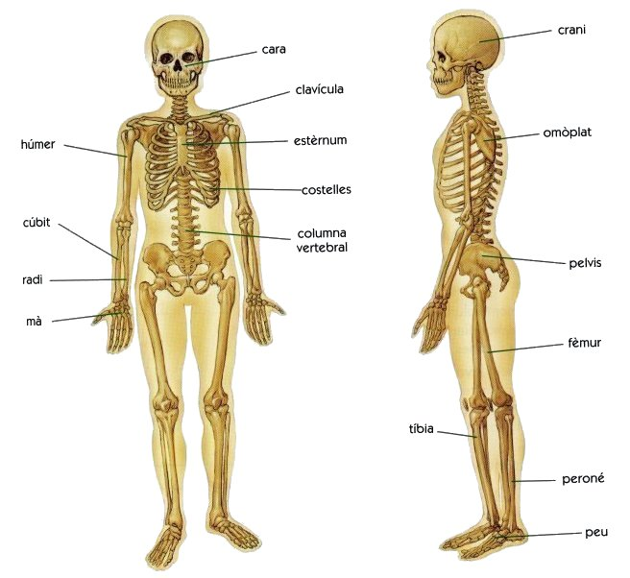
L’aparell locomotor
· Els ossos
Els ossos són unes peces dures i poc flexibles.
Tenen tres funcions:
Donar forma al cos
- Protegir òrgans delicats com l'encèfal i el cor.
- Fer possible el moviment.
El conjunt dels ossos forma l'esquelet.

Slide 11
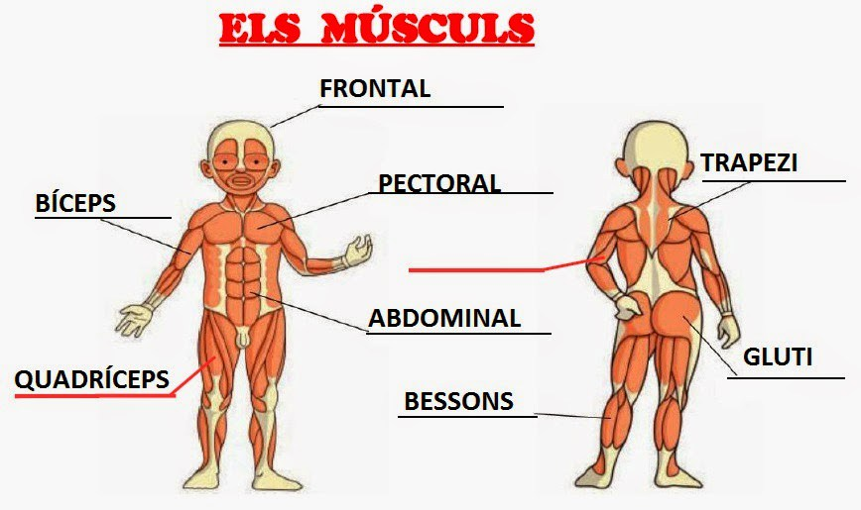
L’aparell locomotor
· Els músculs
Els músculs són la carn del cos. En general, són allargassats i acabats en unes fibres anomenades tendons, per on s'uneixen als ossos.
Hi ha músculs que no participen en el moviment del cos. N'és un exemple el cor.

Slide 12
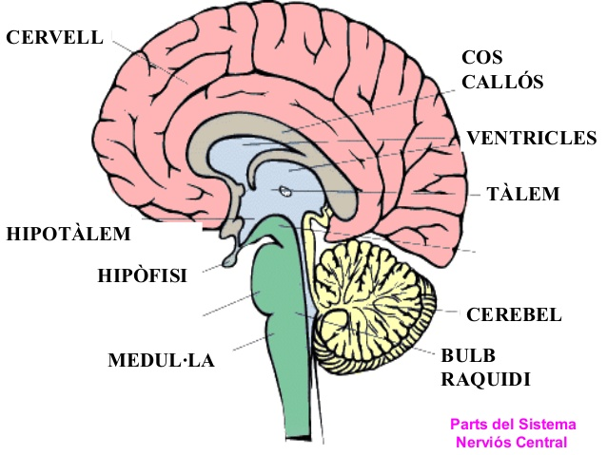
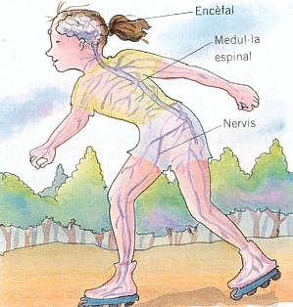
El sistema nerviós
El sistema nerviós serveix per rebre i transmetre informació de l’exterior, controlar les activitats corporals i elaborar el pensament.

Slide 13
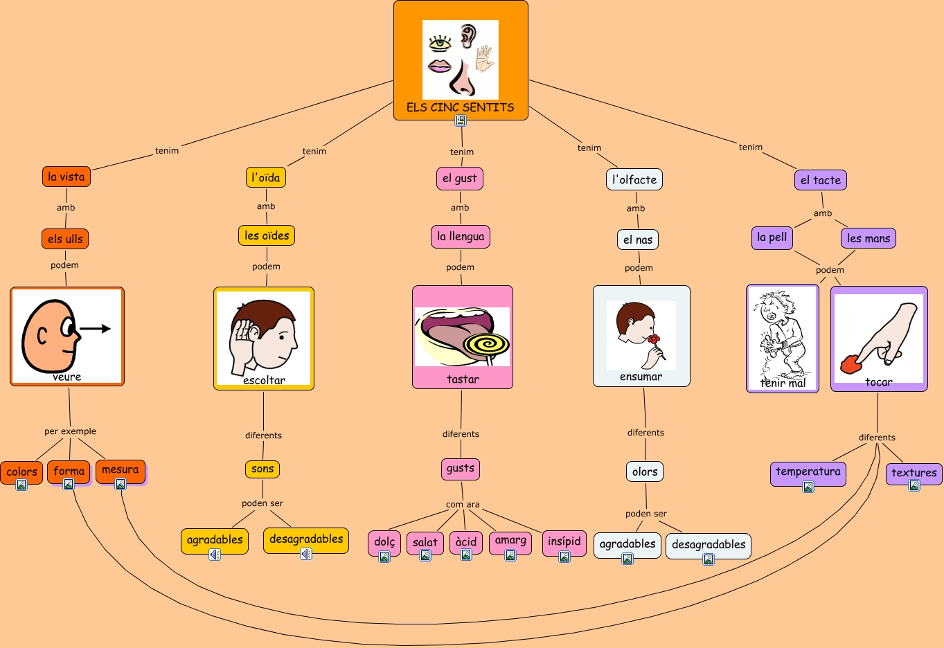
Els sentits: Els sentits són les funcions fisiològiques per les quals els éssers vius perceben el seu entorn i les seves característiques.
Els éssers humans tenim cinc sentits.
Vídeo els cinc sentits

